Slide 1




九合一大選市長選舉關鍵字分析
爬取PTT各候選人文章，初步統計聲量
藉由與候選人相關的新聞資料，篩 選出關鍵詞彙，包含與候選人相關的議題、政治事件等
用Label Studio將收集到的資料作情感分類，統計正負情緒篇數
資料來源: PTT八卦版(Gossiping)、政黑板(HatePolitics)
使用文字雲以及社群網路圖來探討各候選人的各種關鍵字
將斷詞後的結果利用關聯規則進行分析，了解與候選人有關的重要新聞
巨資四A 08170107 張智淵
巨資四A 08170138 彭英致
巨資四B 08170245 陳思幃

Slide 2
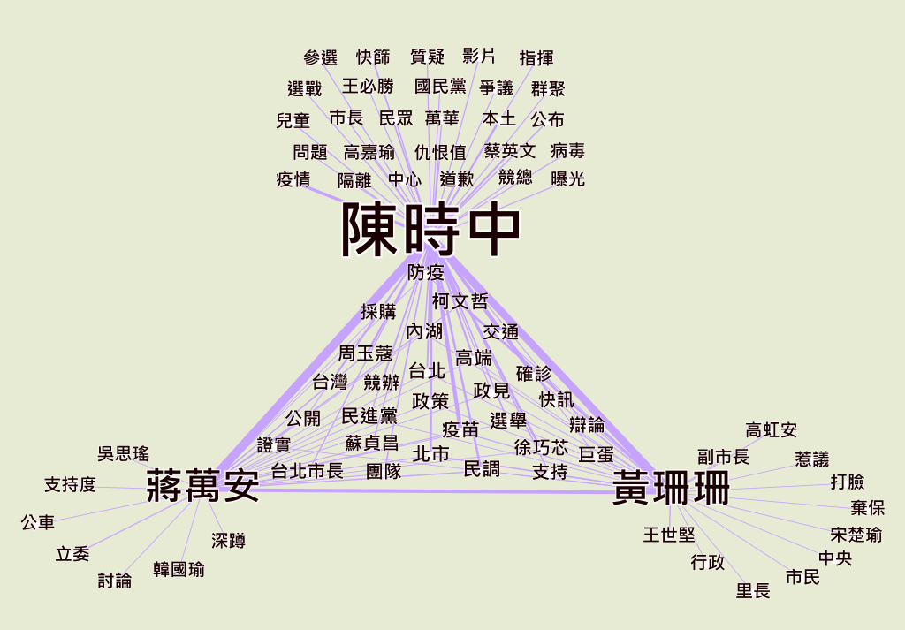
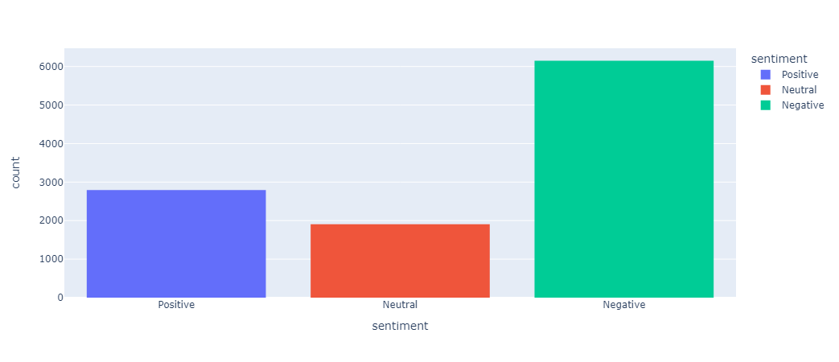
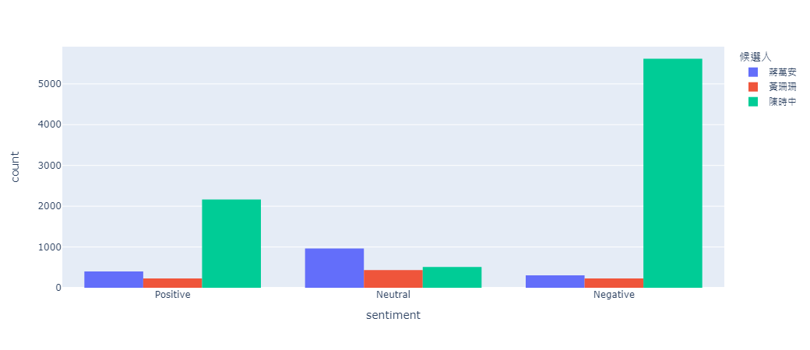
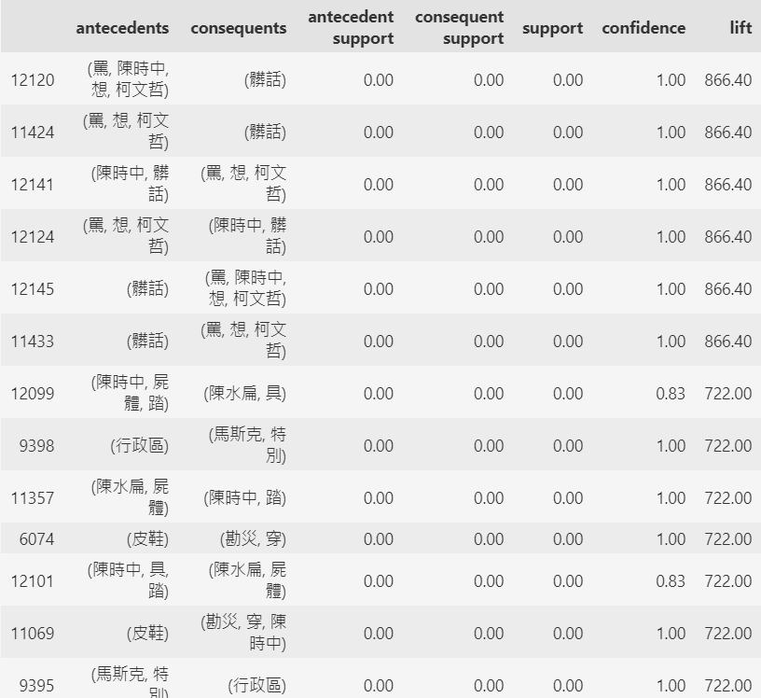
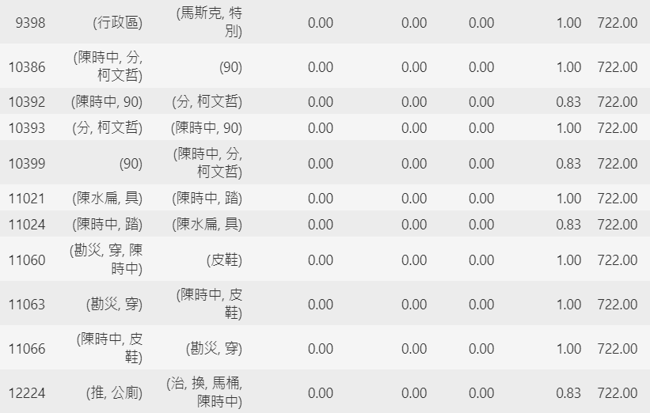
差集詞彙
使用Label Studio對資料進行情感分類後進行簡易統計分析
交集詞彙
所有文章正負面情緒篇數
社群網路圖差集、交集分析與視覺化
所有文章正負面情緒篇數(候選人)
陳時中的文章進行關聯規則分析
P/N比:
陳時中: 0.385
蔣萬安: 1.323
黃珊珊: 1

